Slide 1
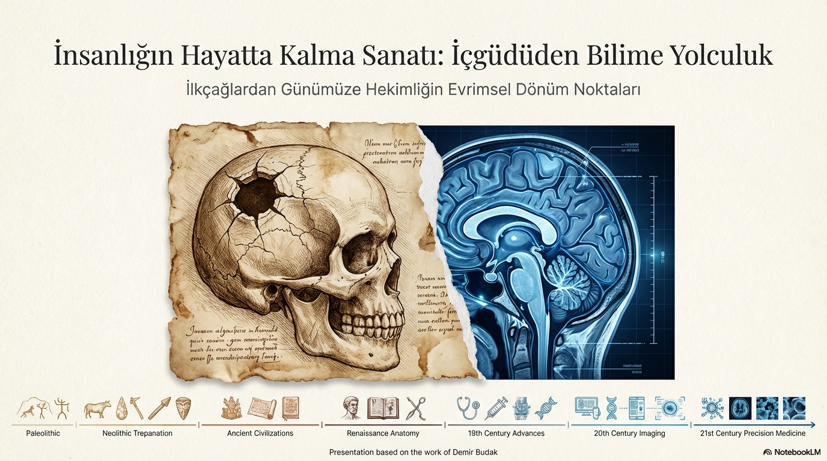

Slide 2
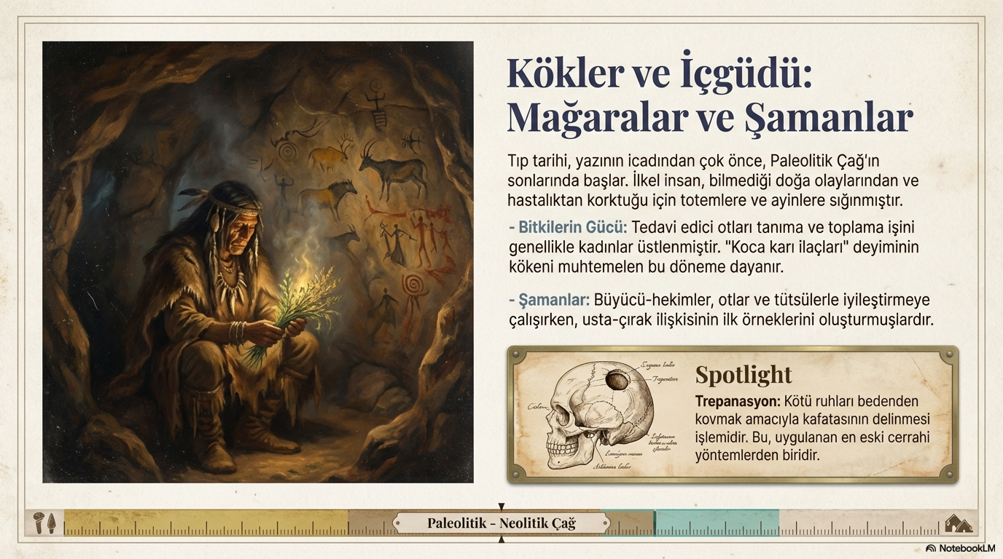

Slide 3
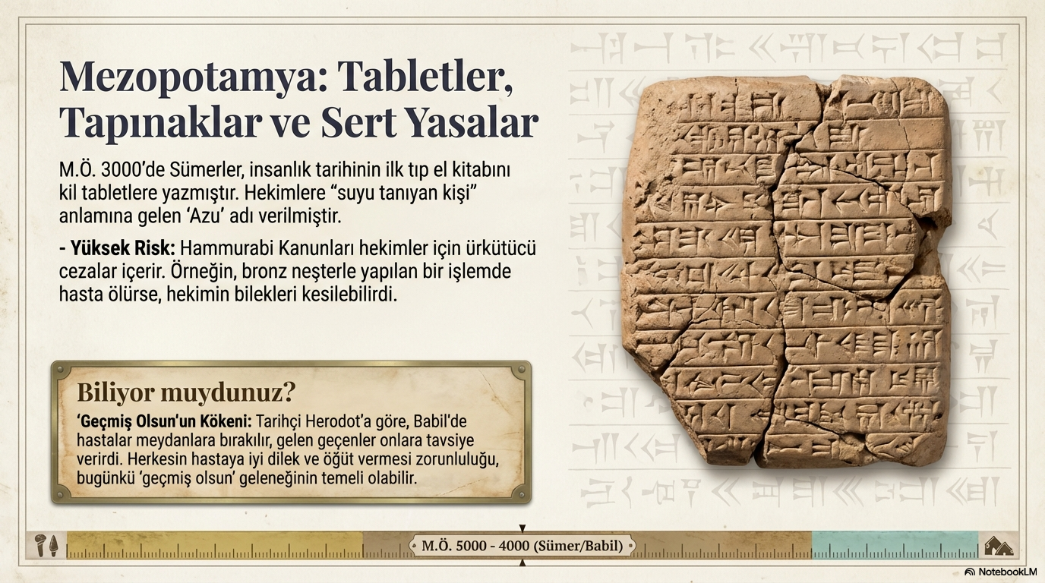

Slide 4
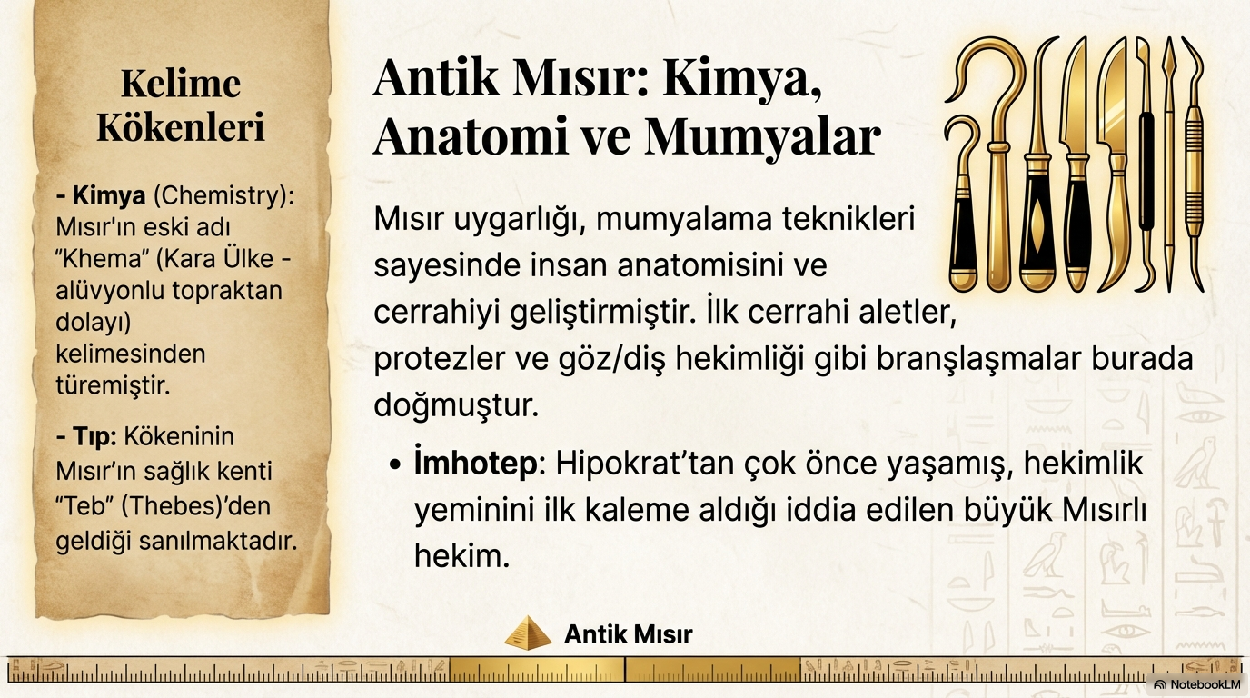

Slide 5
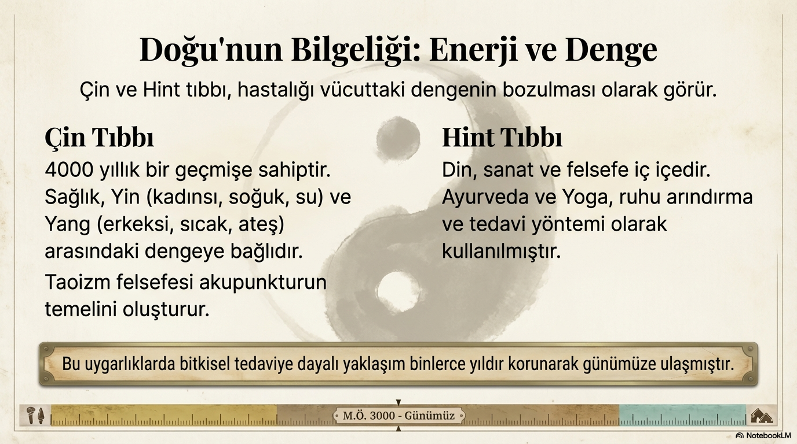

Slide 6
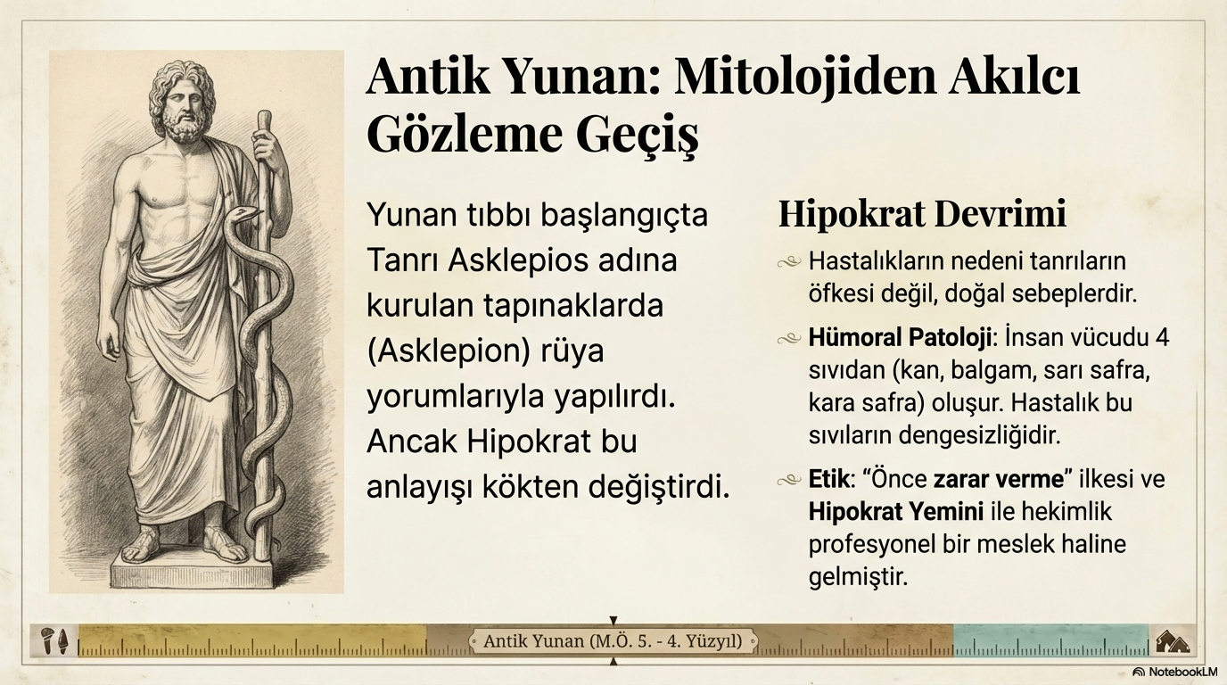

Slide 7
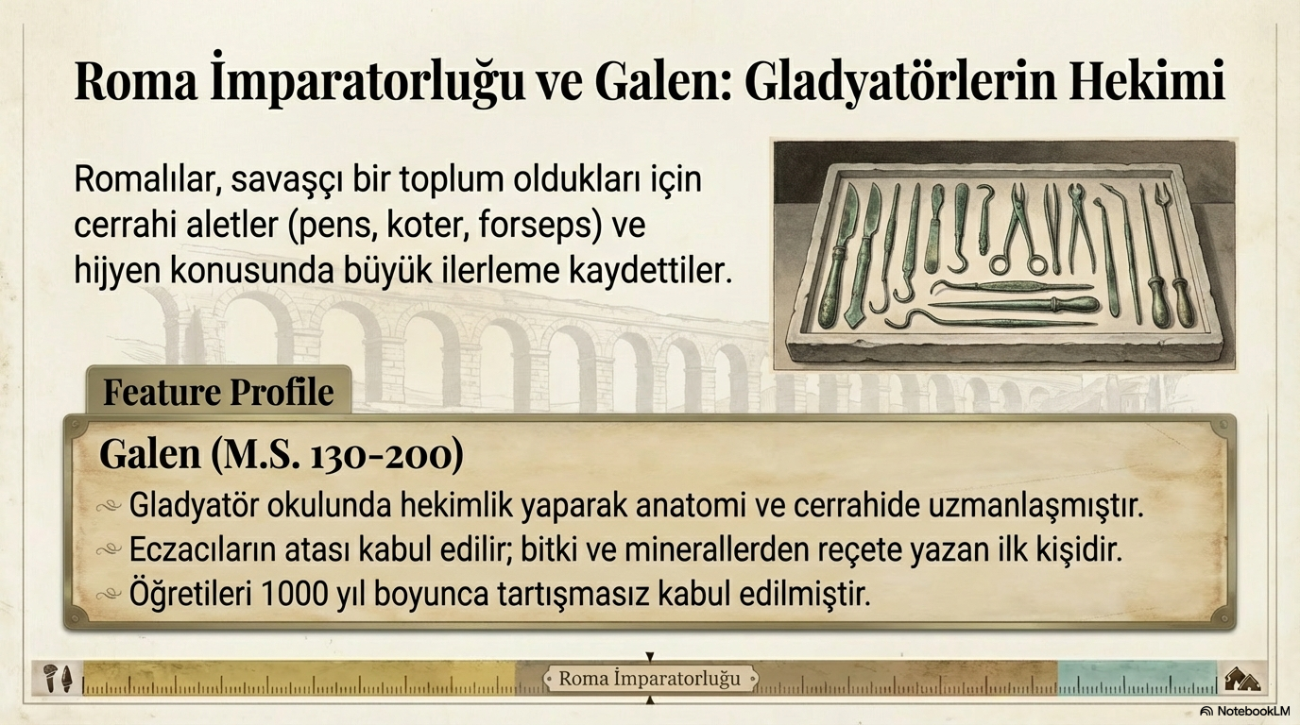

Slide 8
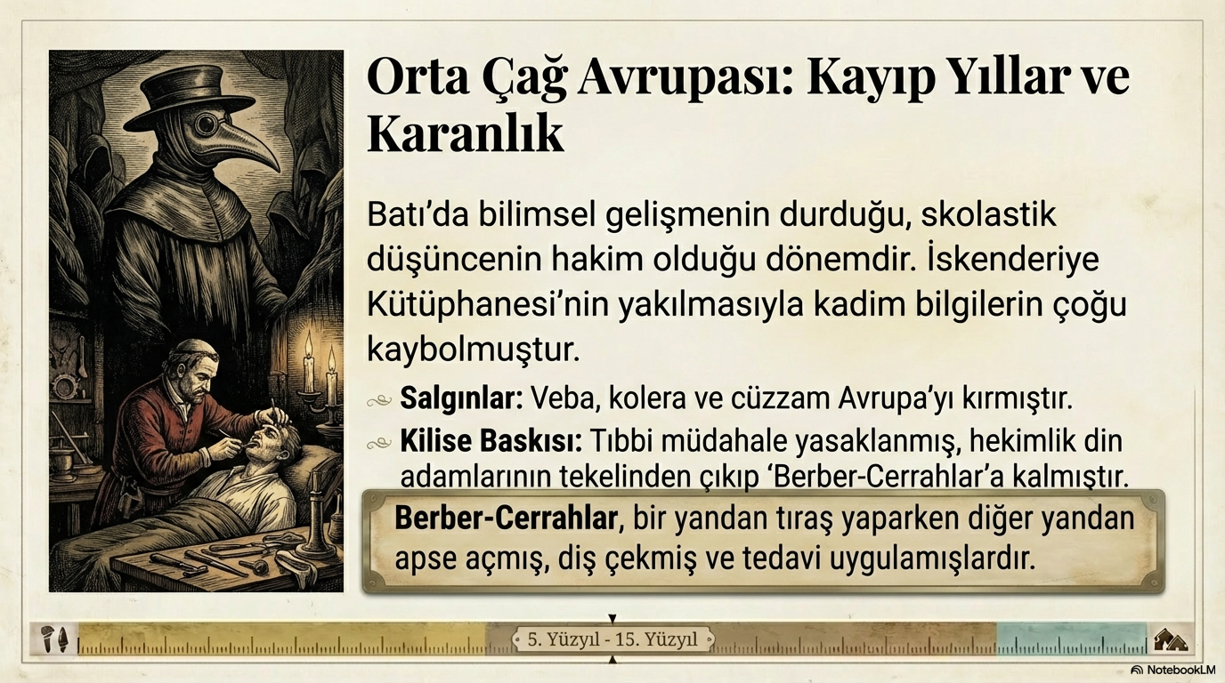

Slide 9
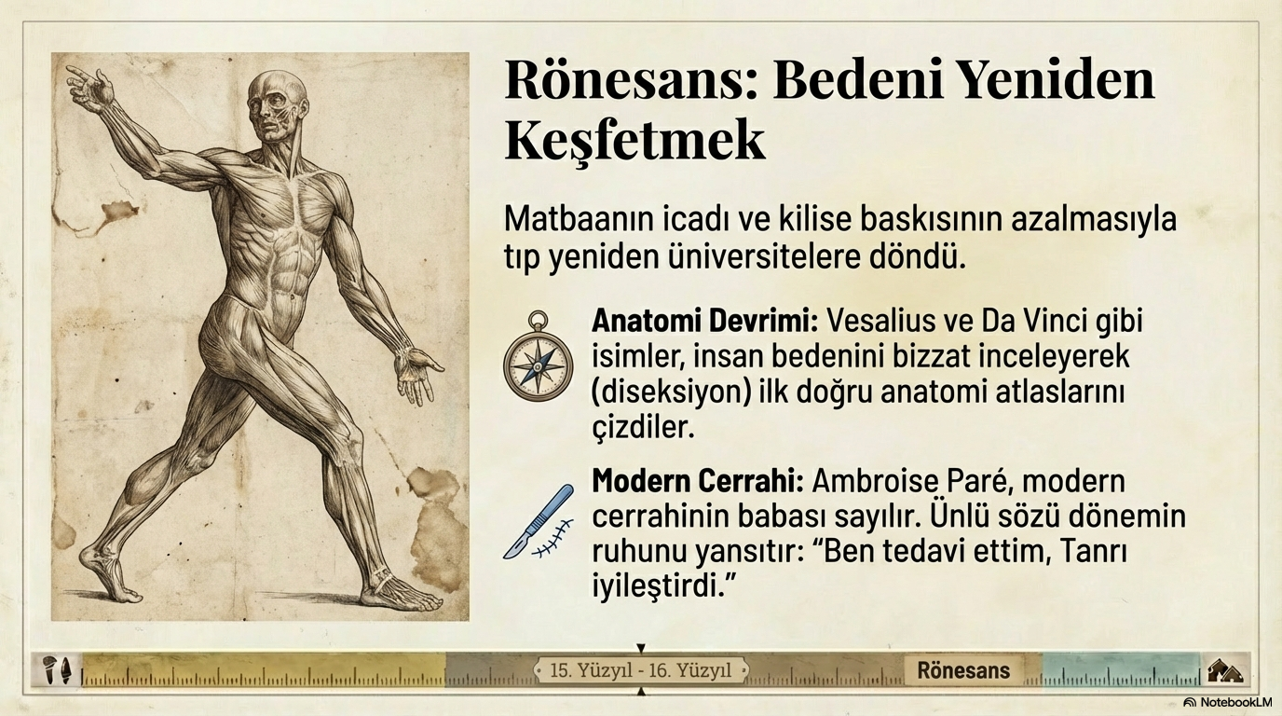

Slide 10
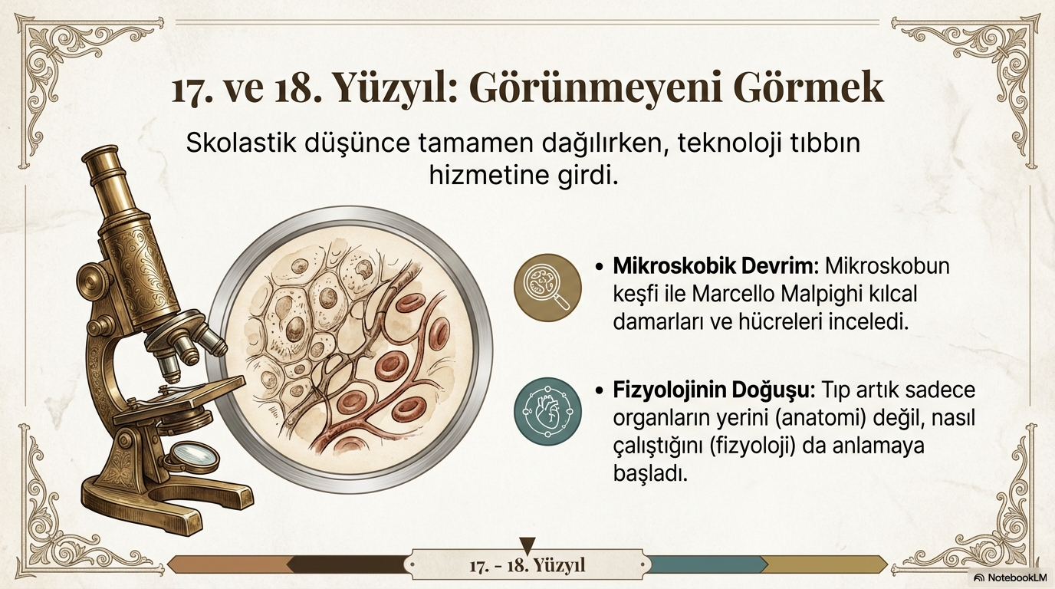

Slide 11
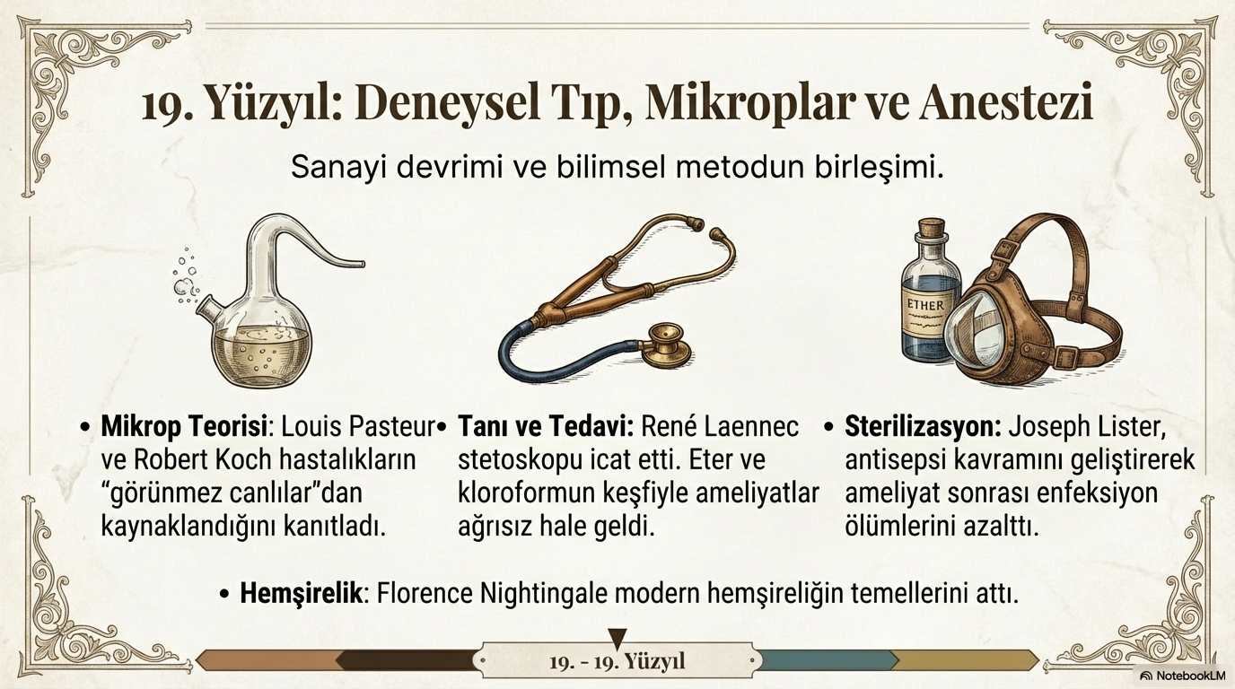

Slide 12
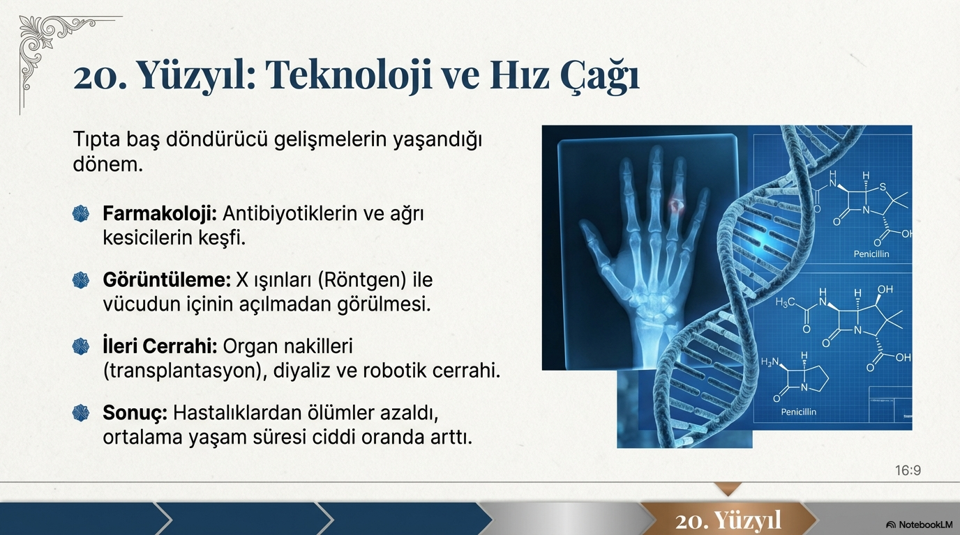

Slide 13
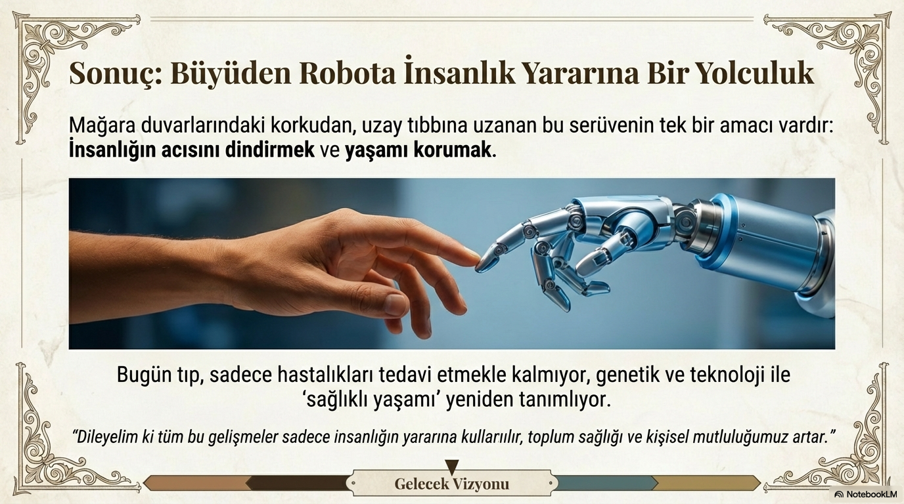

Slide 14
SAĞLIK NEDİR ?

Slide 15

Tarihsel Süreçte Sağlık Anlayışları:
Antik dönem: Sağlık = hastalıksızlık, tanrısal güçlerle ilişkilendirilmiş.
Ortaçağ: Dini inançlar ve kader anlayışı ön planda.
19. yüzyıl: Biyomedikal model → sağlık, hastalıkların teşhisi ve tedavisi olarak görülüyor.
20. yüzyıl: Sosyal tıp yaklaşımı → çevre, toplum, yaşam koşulları da sağlık üzerinde etkili.
21. yüzyıl: Holistik yaklaşım → sağlık, bireysel, sosyal, kültürel ve çevresel faktörlerin bir bütünü.

Slide 16
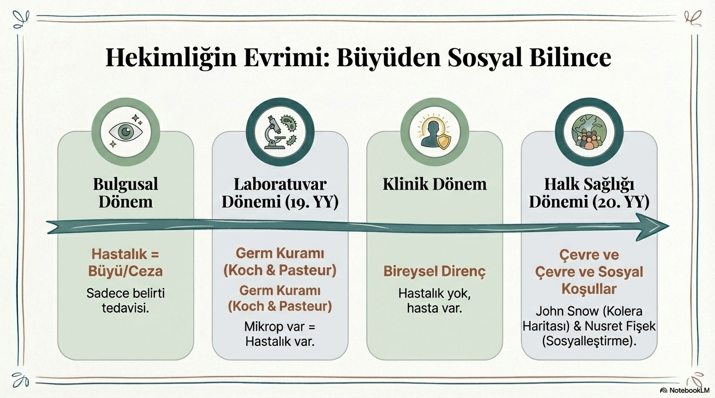

Slide 17
1. Bulgusal (Semptomatik) Dönem: Eski çağlarda hastalıkların nedenleri bilinmediğinden, tedavi sadece belirtileri (ateş, ağrı vb.) gidermeye yönelikti. Hekimlik, büyü ve din ile iç içeydi,.
2. Laboratuvar Dönemi: 19. yüzyılda Robert Koch ve Louis Pasteur gibi bilim insanlarının çalışmalarıyla mikroorganizmalar keşfedildi. "Germ Kuramı" ile hastalıkların bir etkeni olduğu kanıtlandı. Ancak bu dönemde "Hasta yok, hastalık var" anlayışı hakimdi; yani etken varsa herkes aynı şekilde hastalanır görüşü yaygındı,,.
3. Klinik Dönem: Aynı etkenin farklı bireylerde farklı tablolara yol açtığı fark edilince "Hastalık yok, hasta var" ilkesine geçildi. Bireysel direnç ve klinik gözlem önem kazandı.
4. Halk Sağlığı Dönemi: 20. yüzyılda, özellikle hastalıkların sadece biyolojik değil, çevresel ve sosyal nedenlere de dayandığı anlaşıldı. Hastanelerde iyileştirilen çocukların, kötü yaşam koşullarına döndüklerinde tekrar hastalandıkları görüldü. Bu durum, koruyucu hekimliğin ve toplumsal önlemlerin (su şebekesi, kanalizasyon vb.) önemini ortaya çıkardı

Slide 18
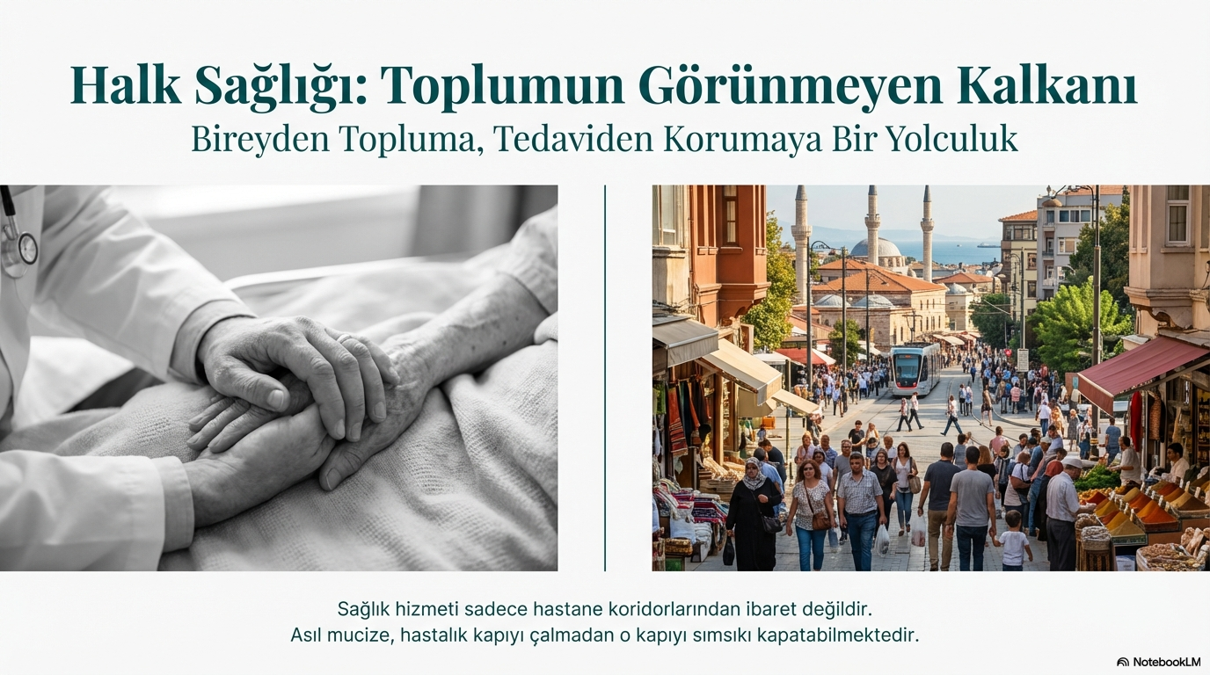

Slide 19
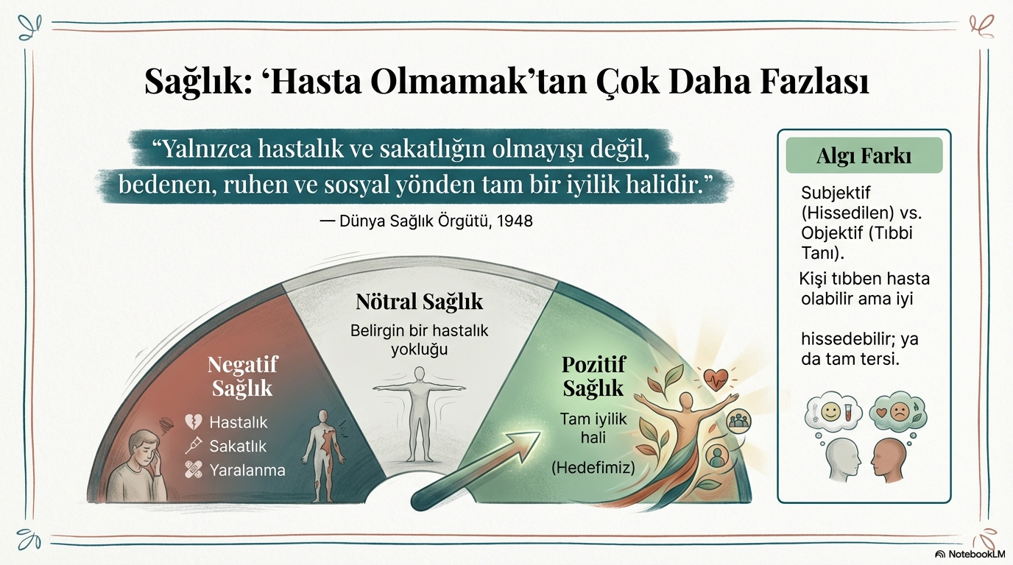

Slide 20
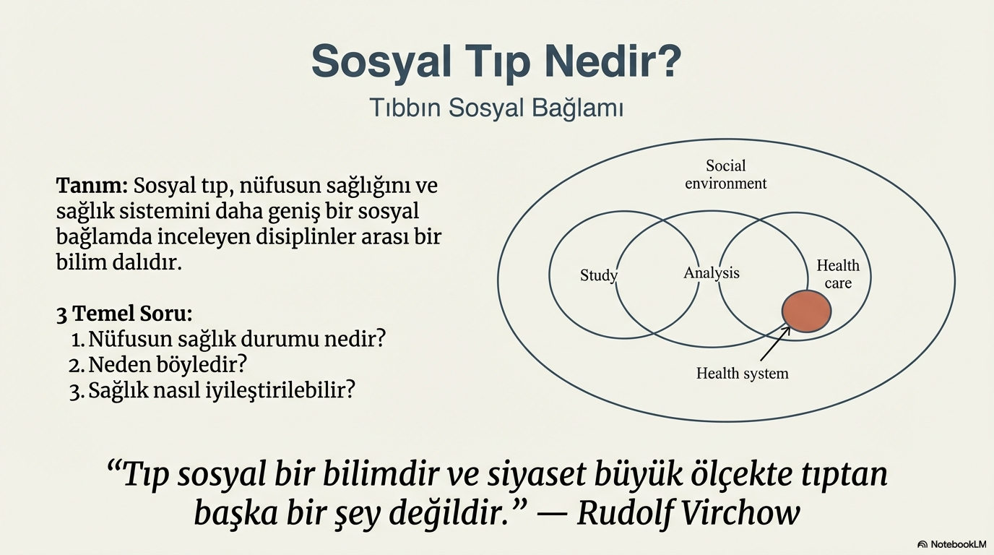

Slide 21
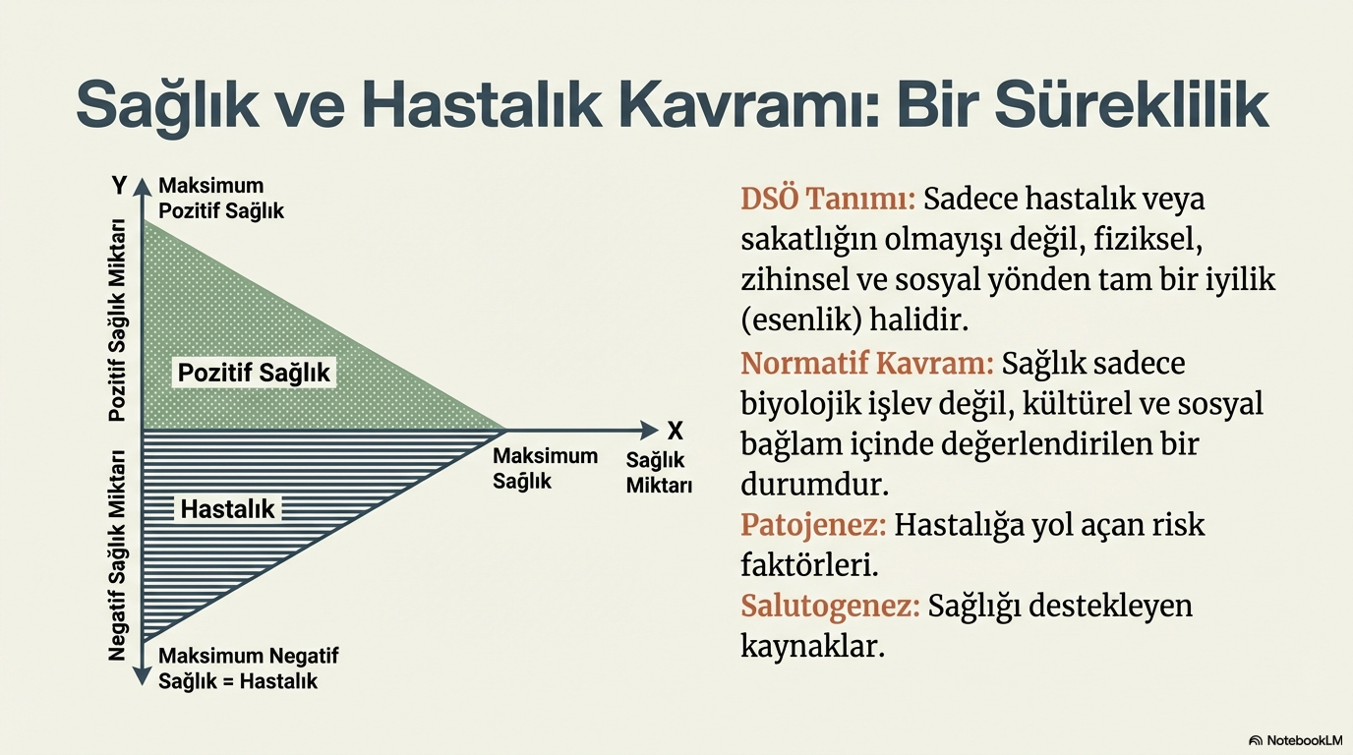

Slide 22
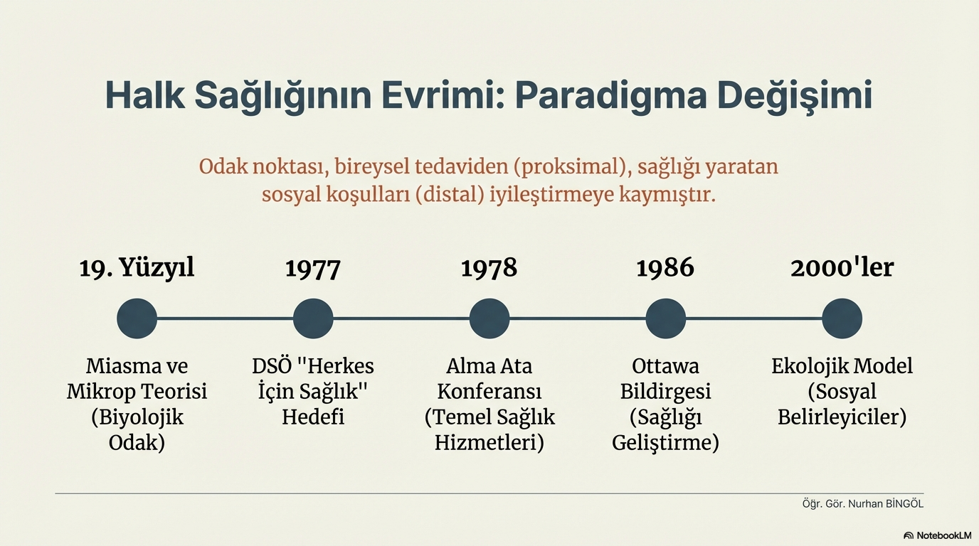

Slide 23
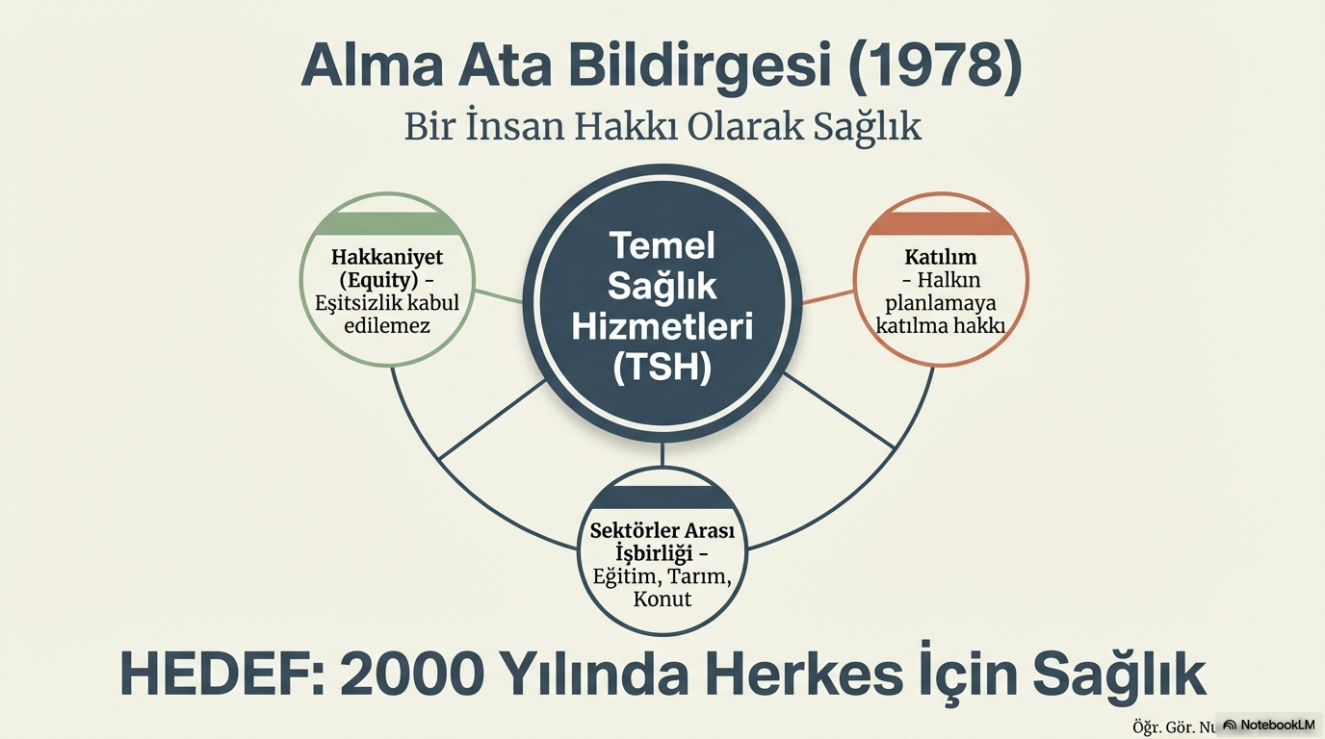

Slide 24
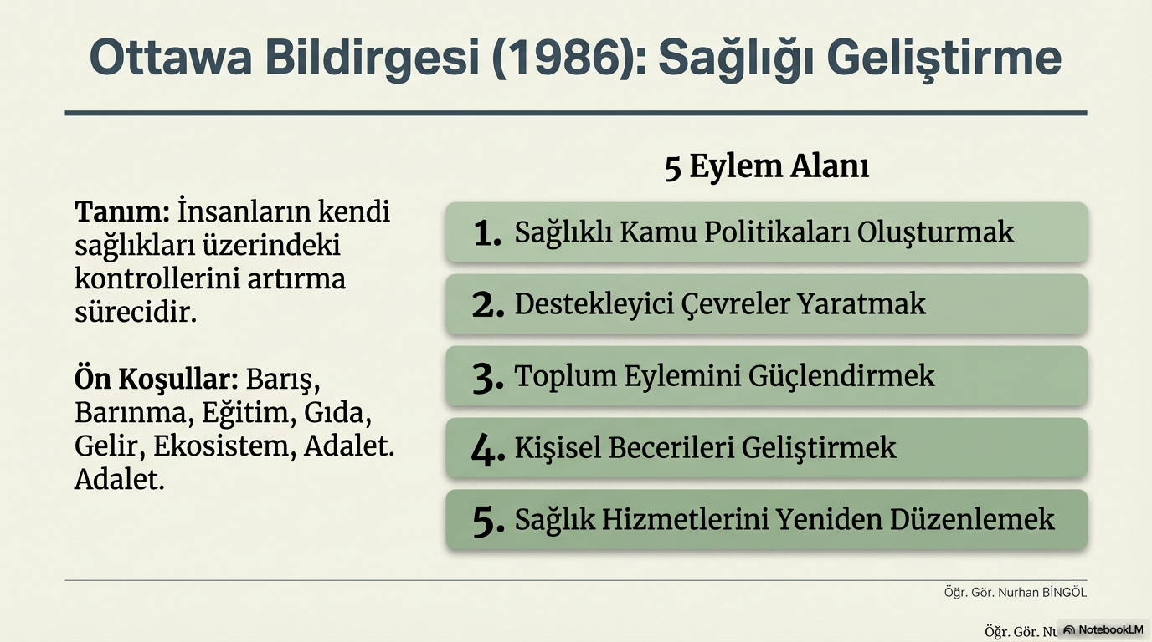

Slide 25
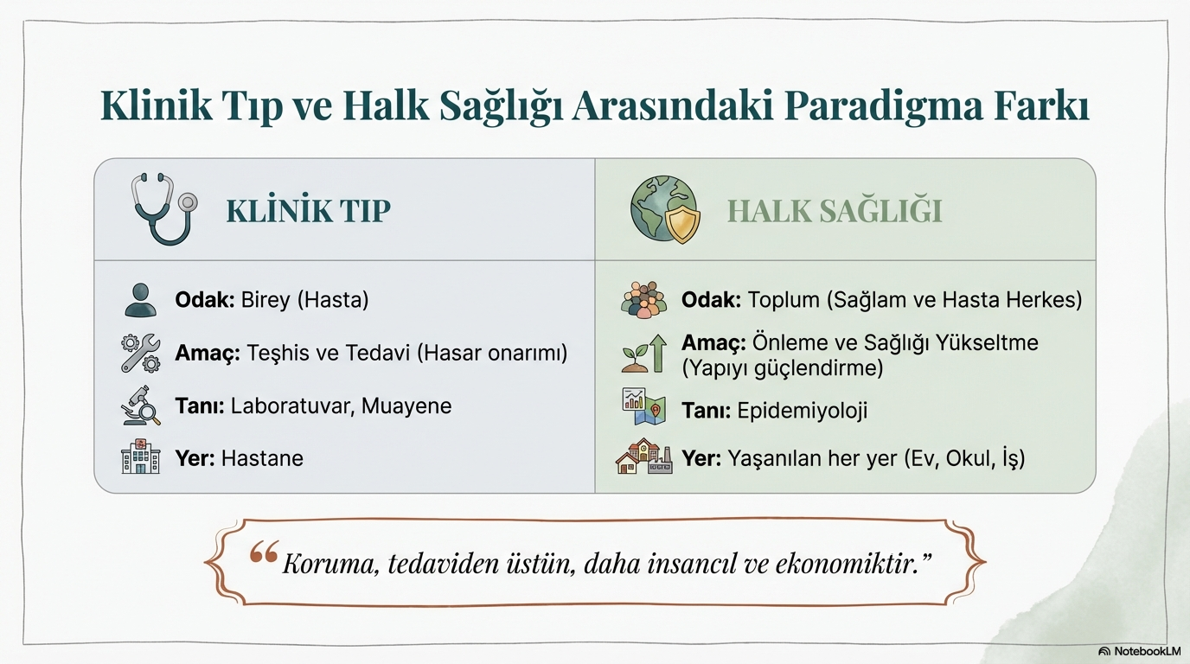

Slide 26
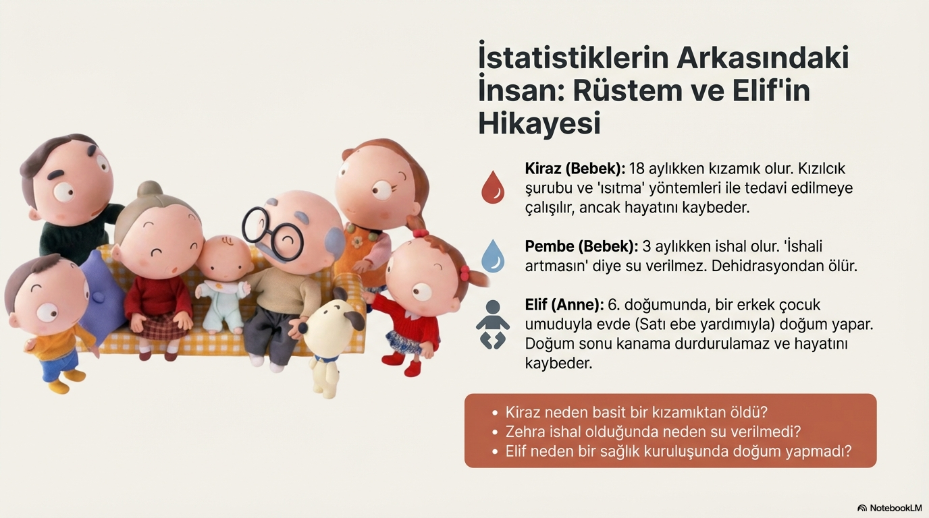

Slide 27
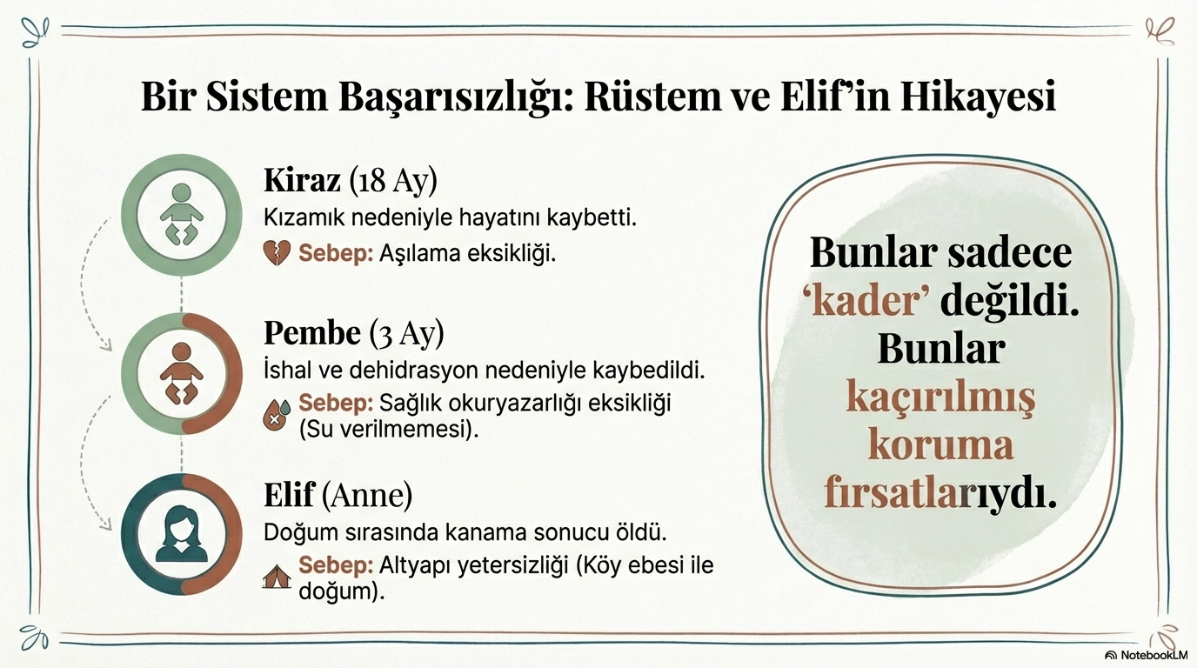

Slide 28
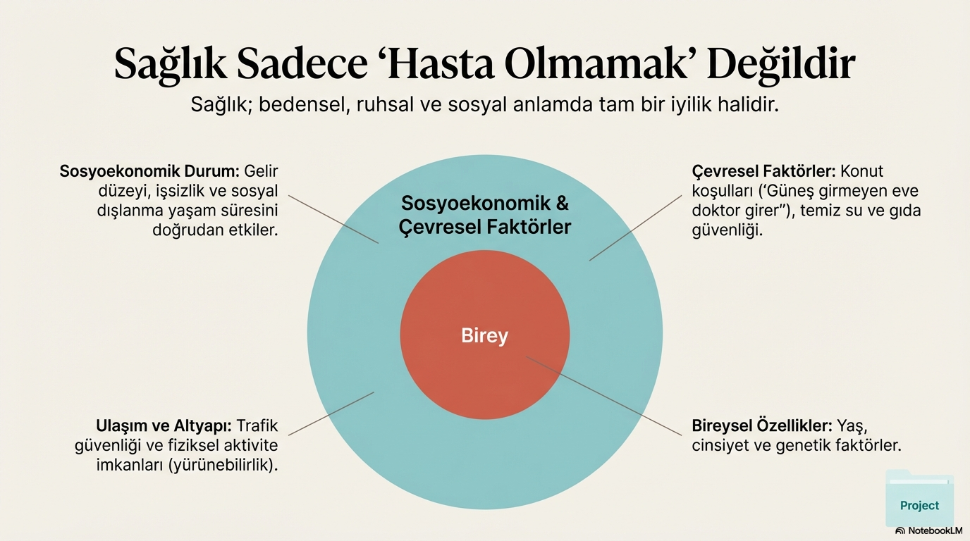

Slide 29
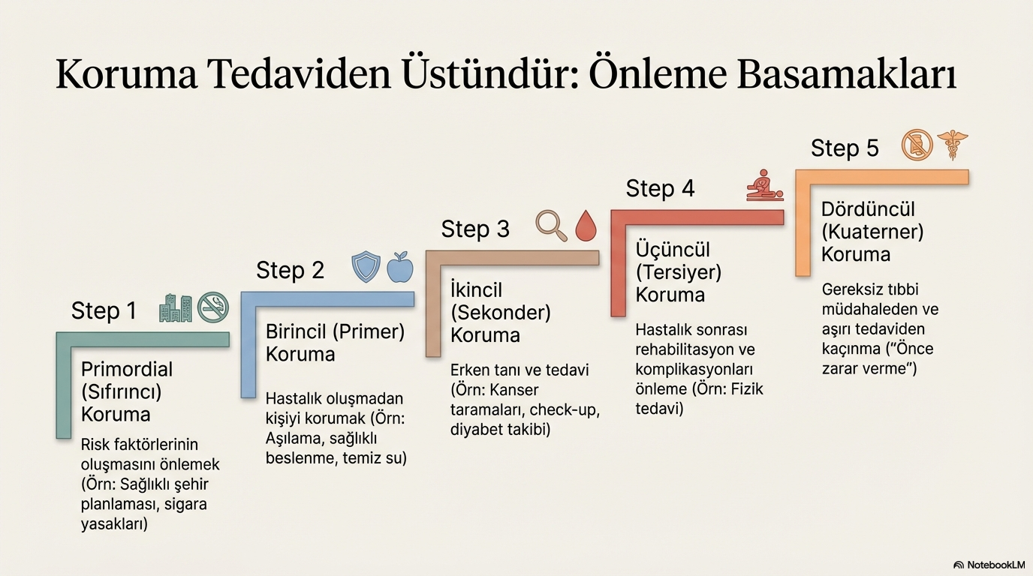

Slide 30
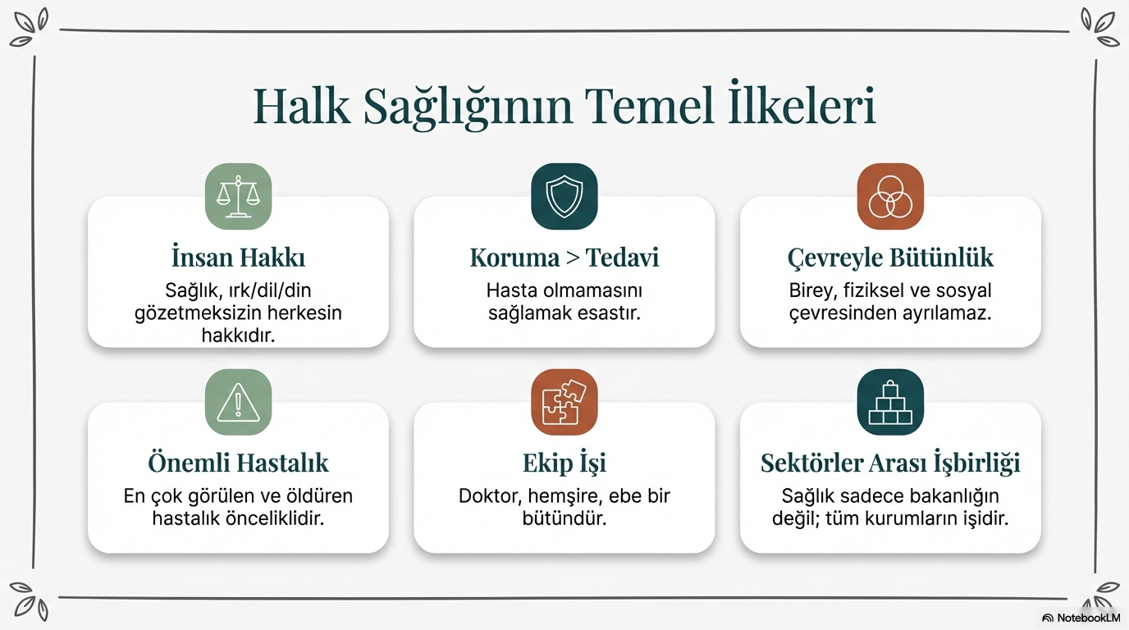

Slide 31
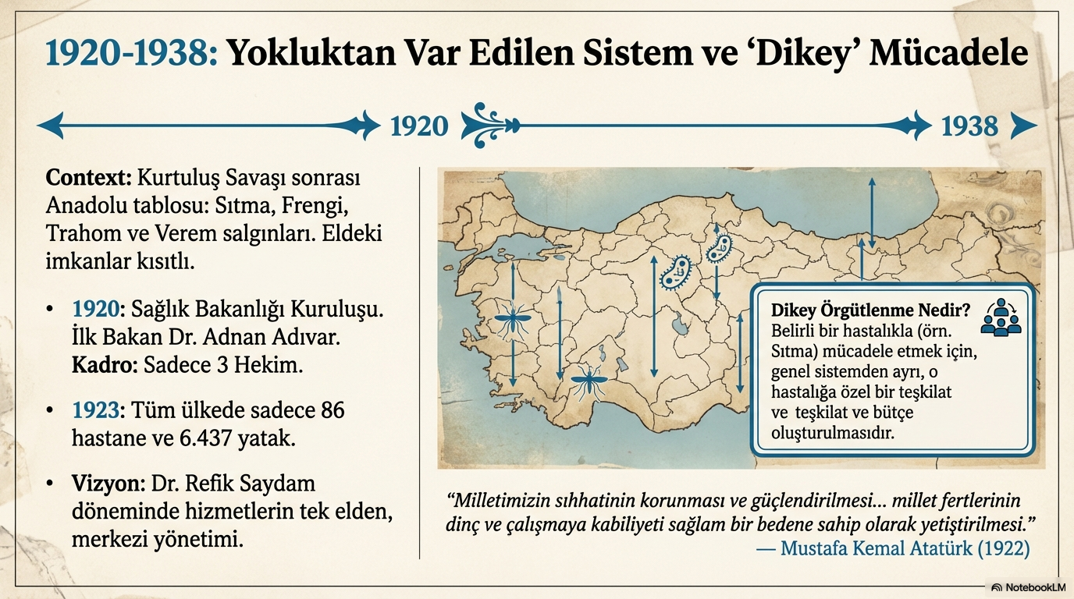

Slide 32
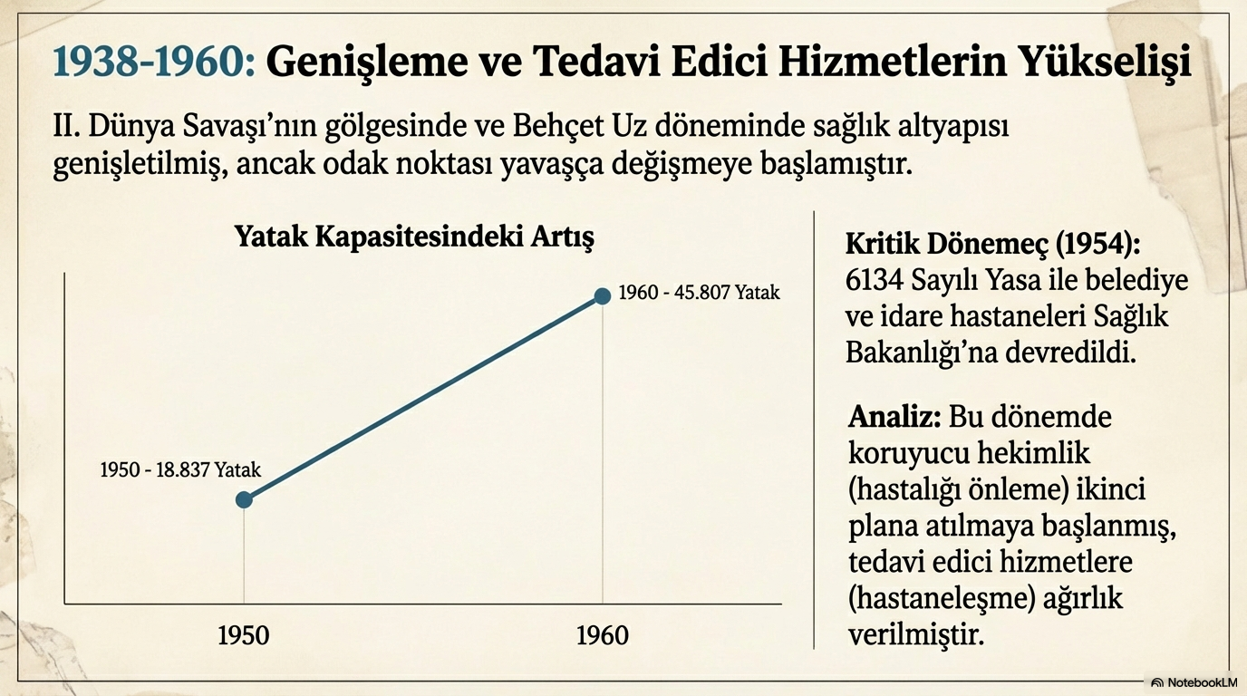

Slide 33
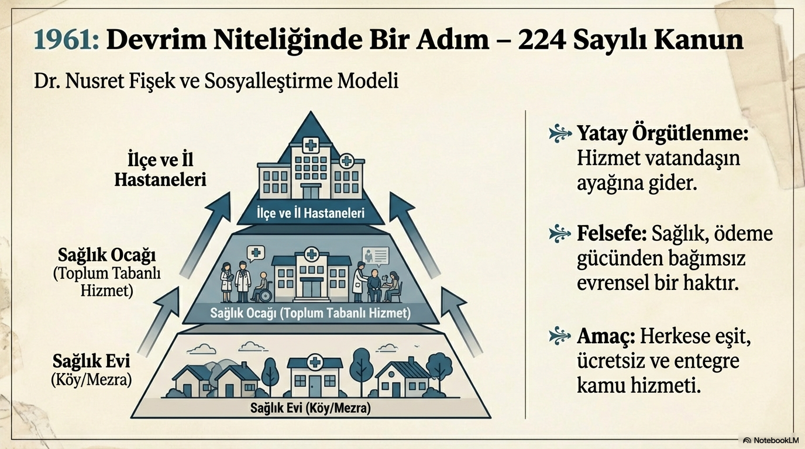

Slide 34
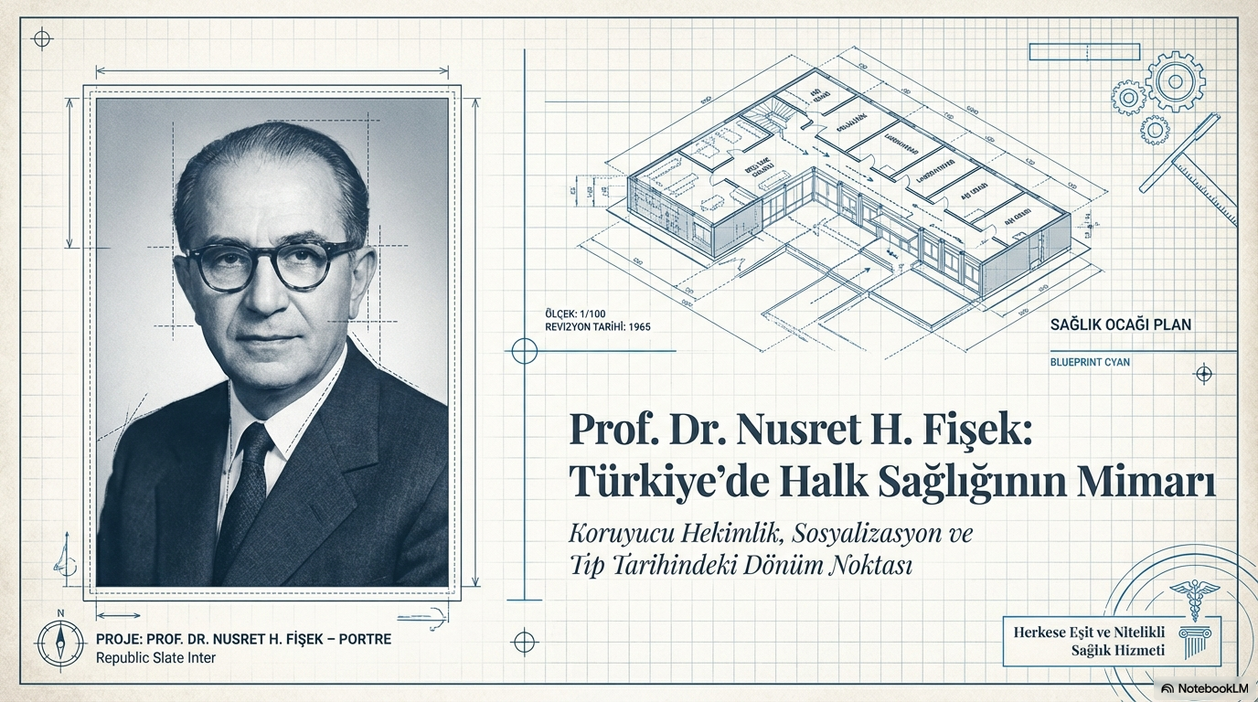

Slide 35
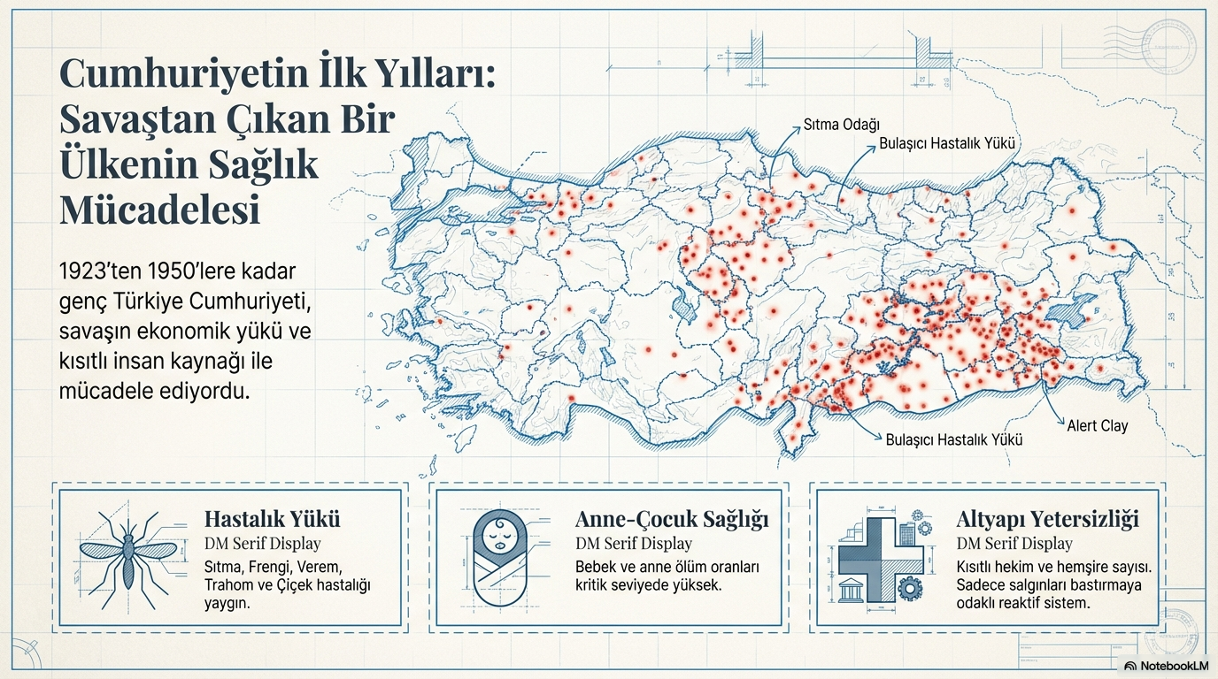

Slide 36
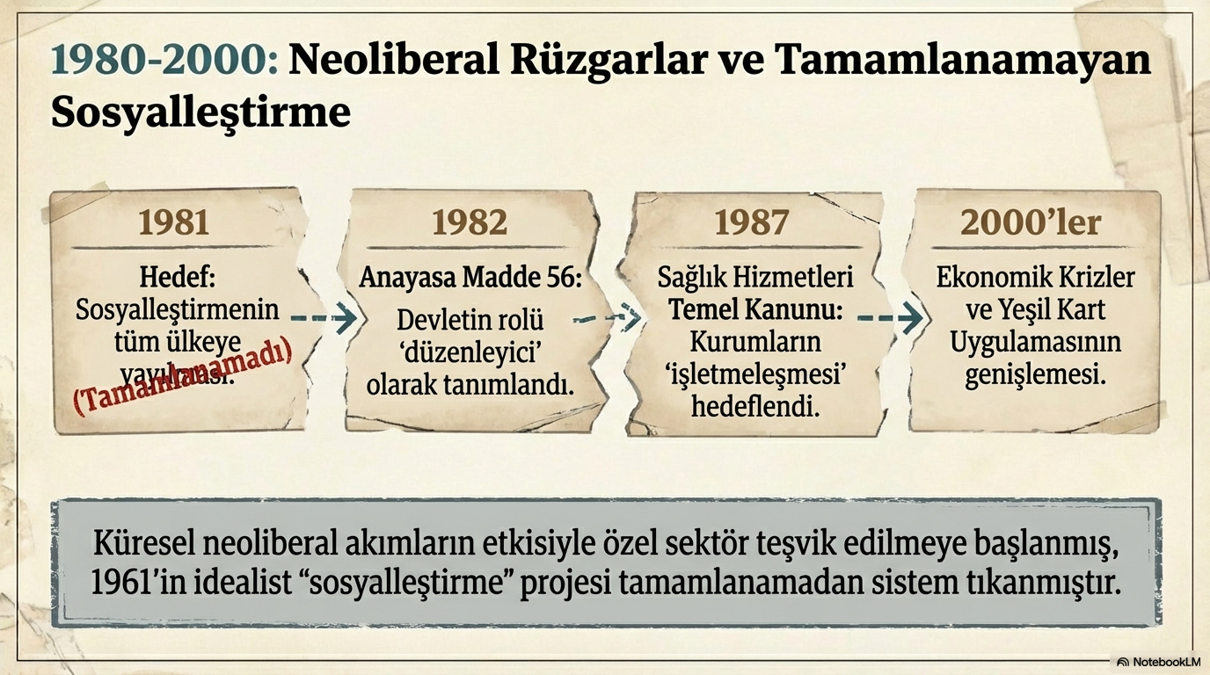

Slide 37
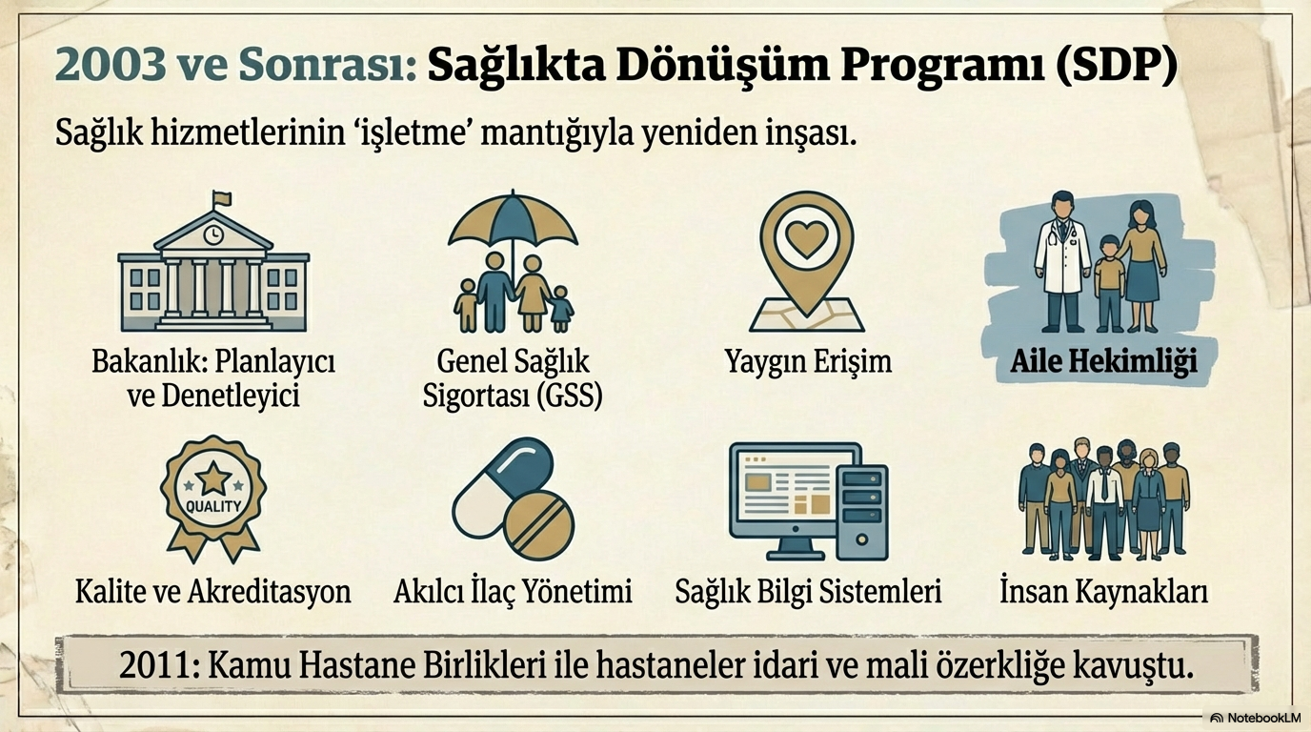

Slide 38
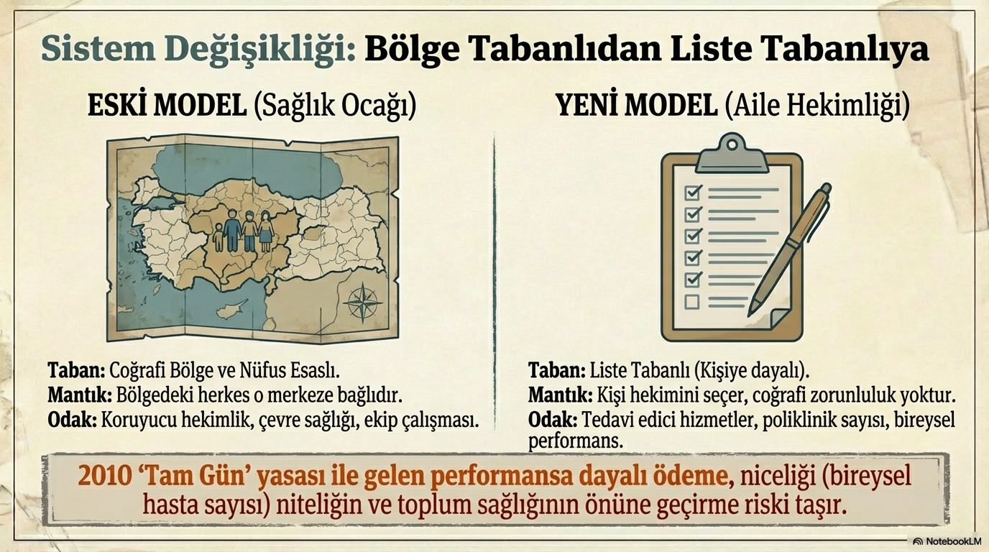

Slide 39
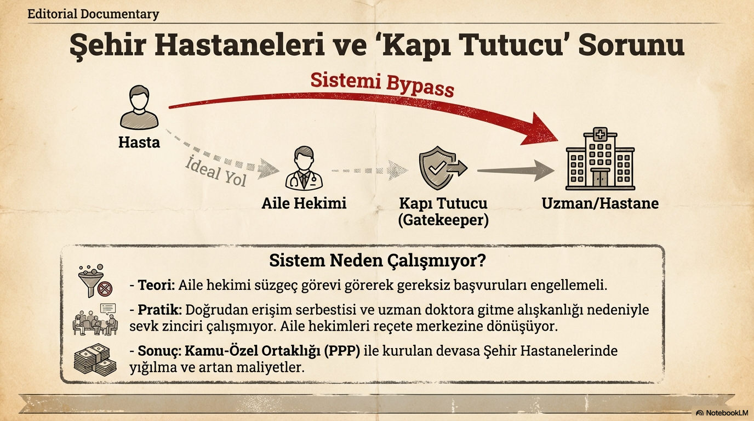

Slide 40
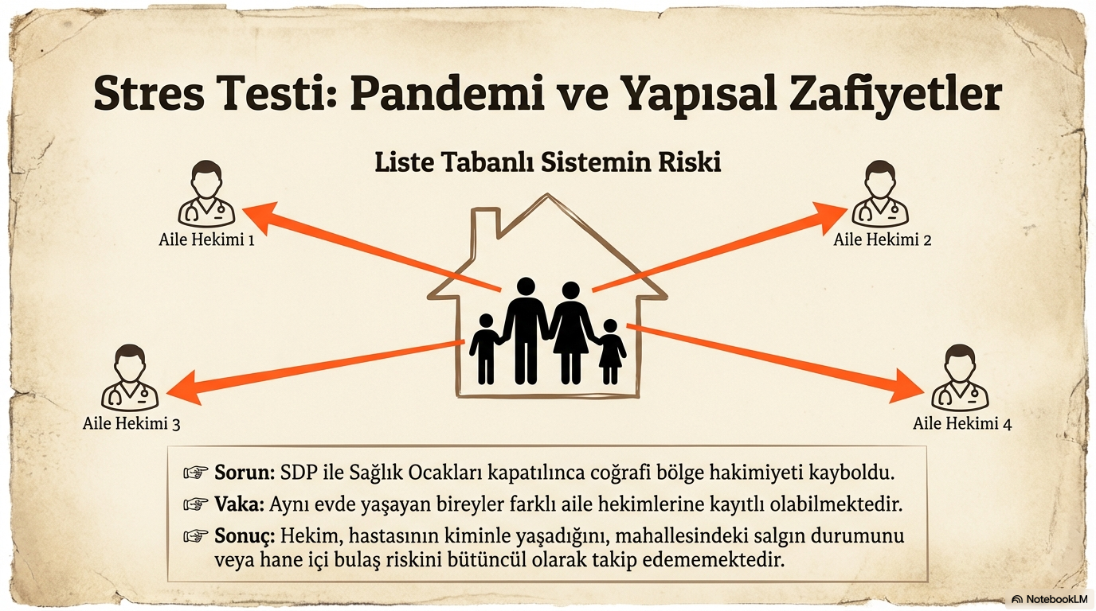

Slide 41
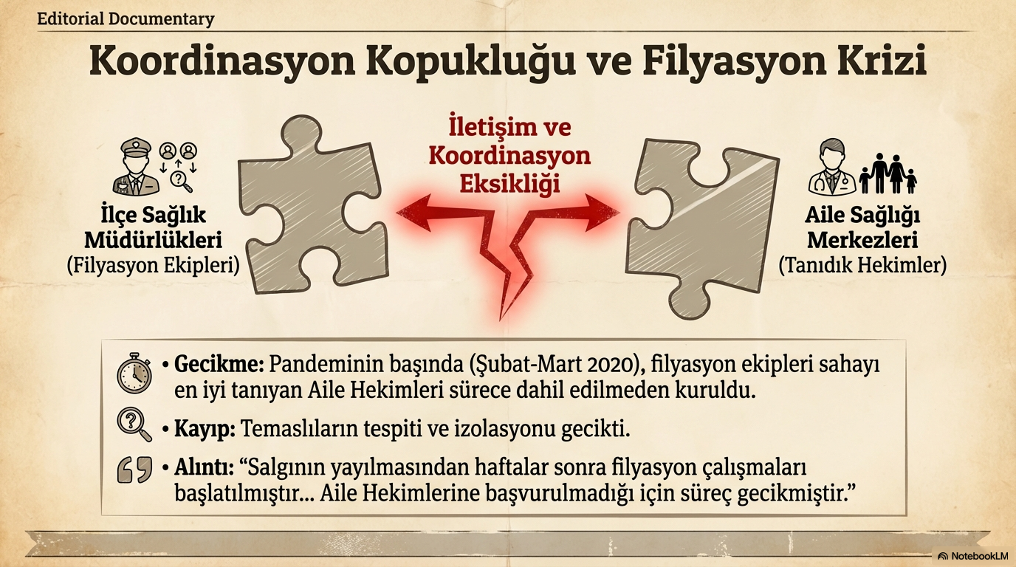

Slide 42
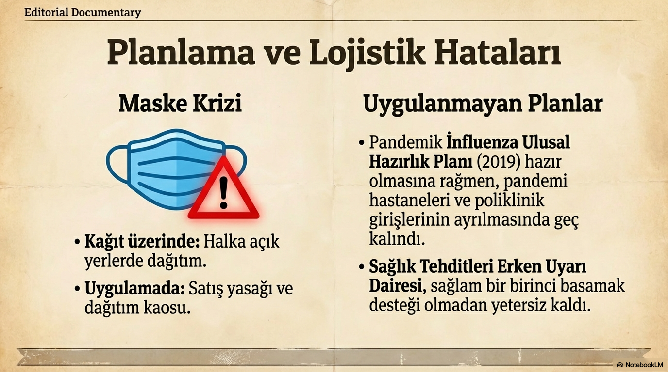

Slide 43
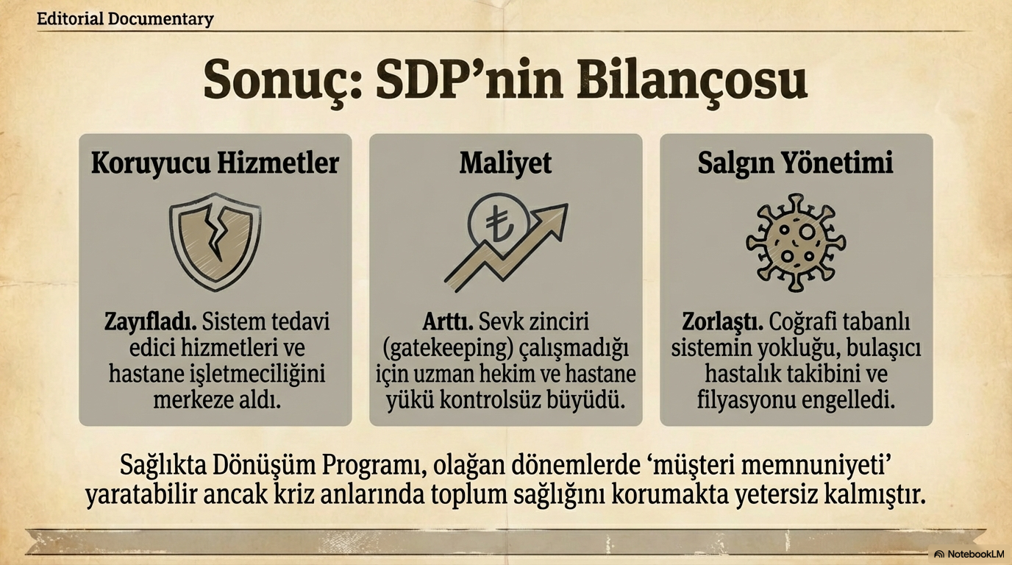

Slide 44
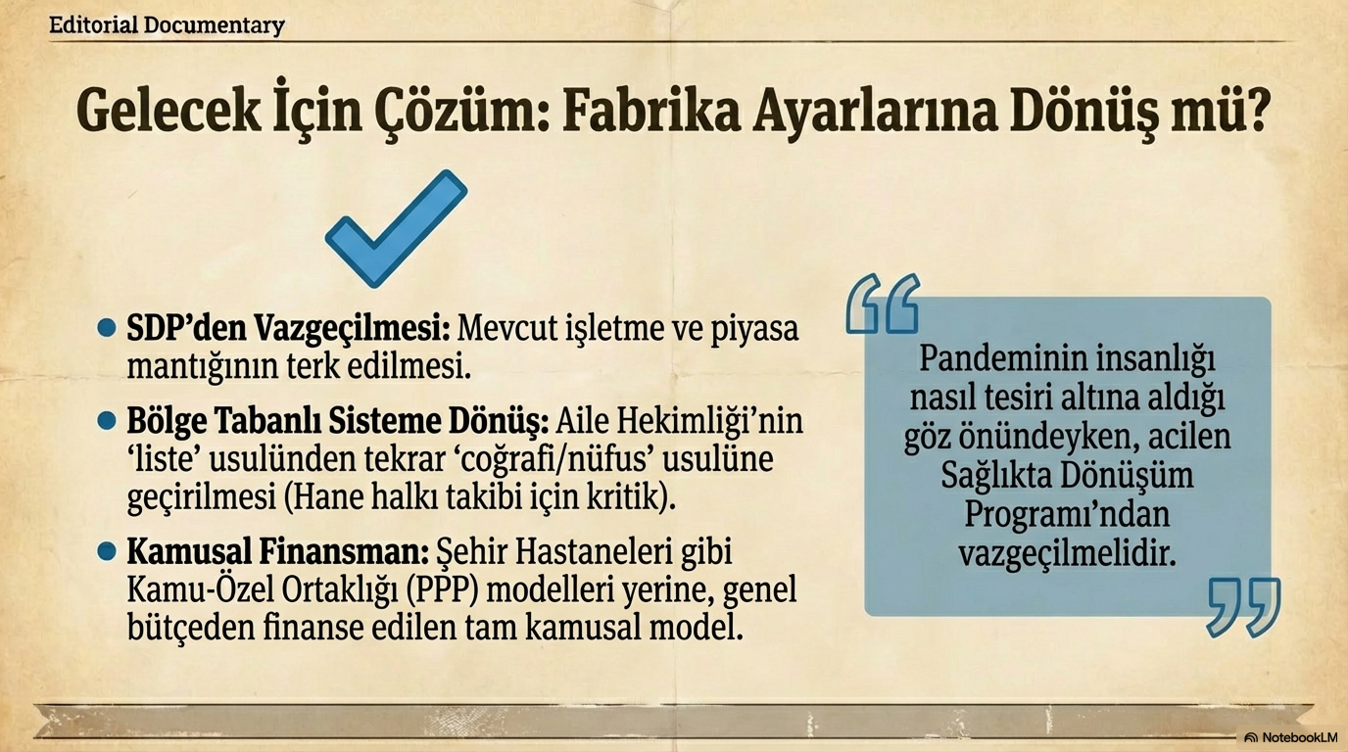

Slide 45
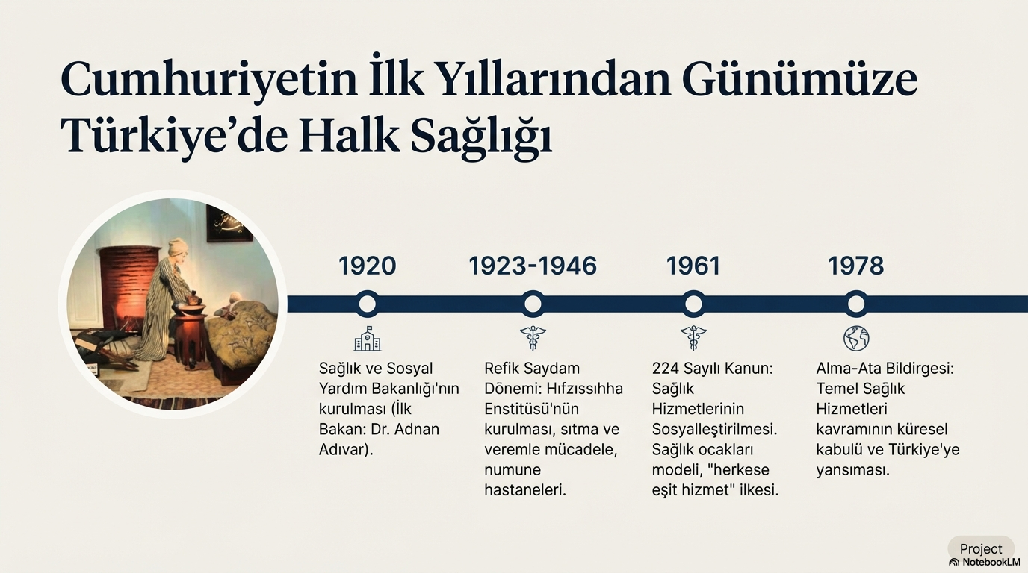

Slide 46
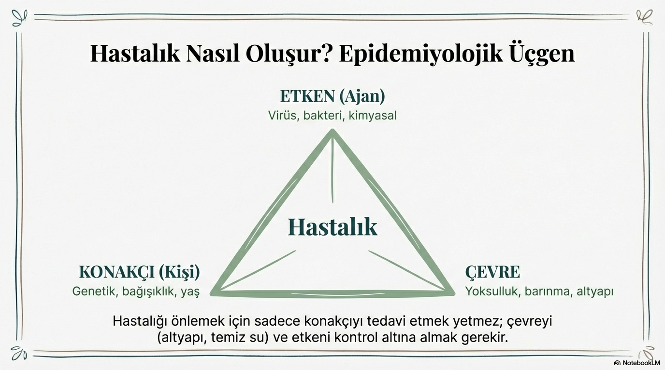

Slide 47
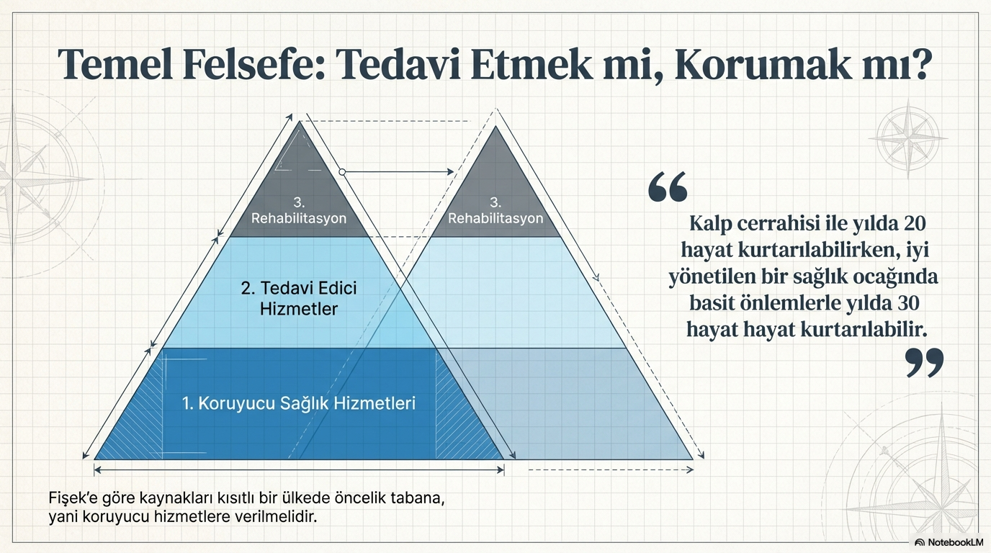

Slide 48
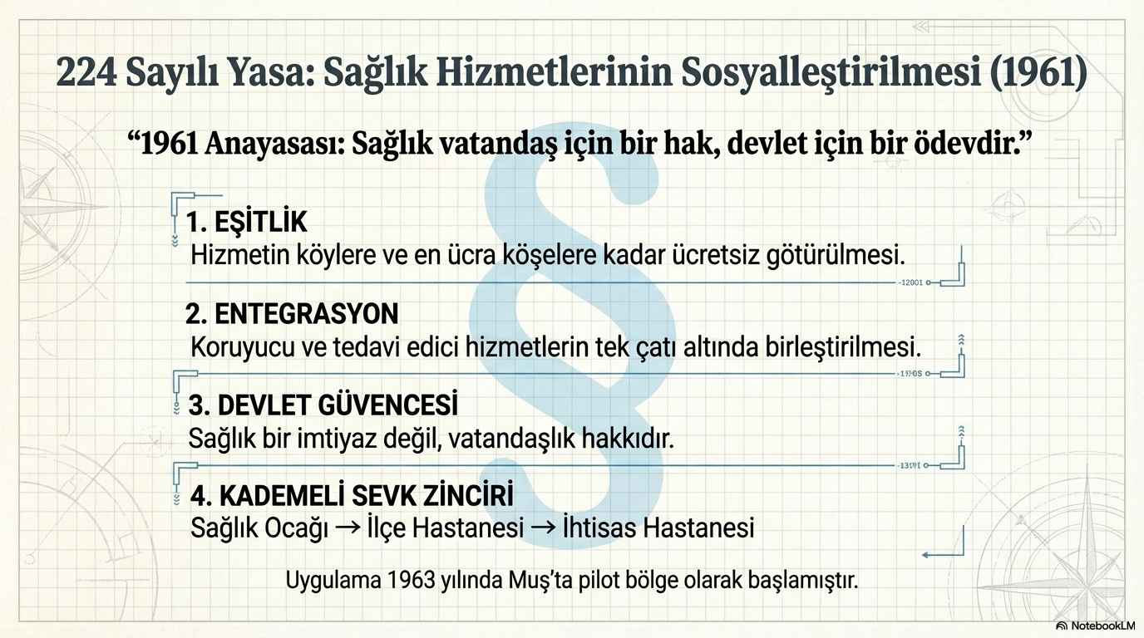

Slide 49
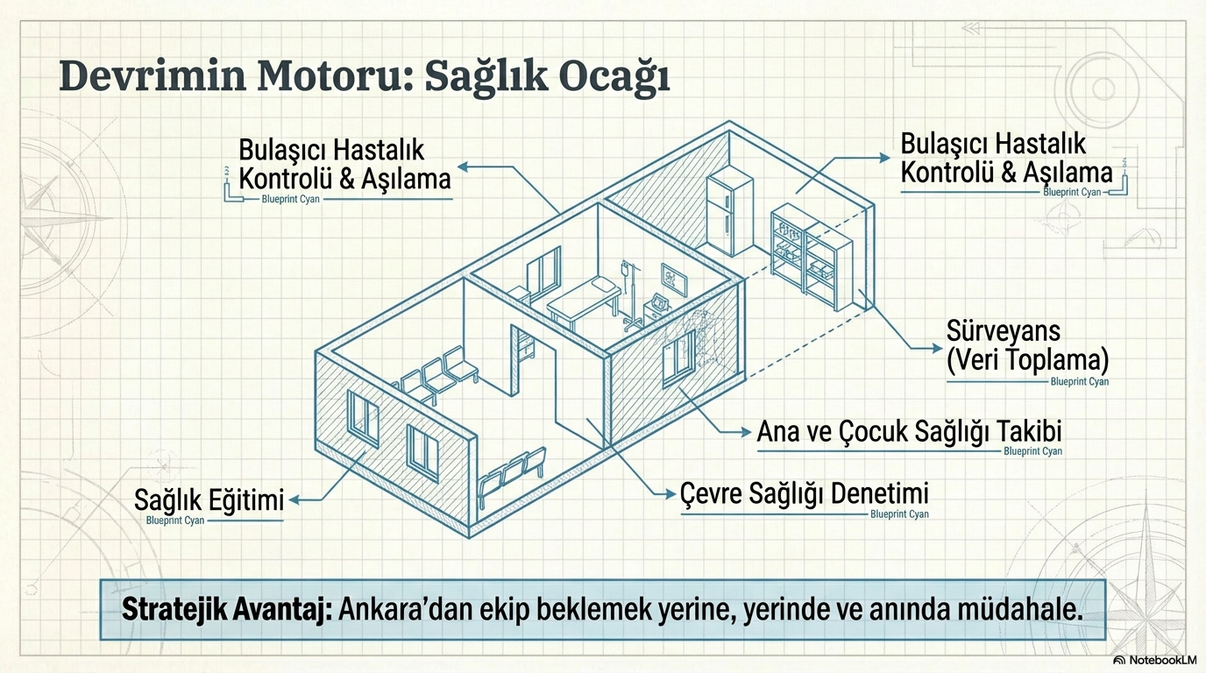

Slide 50
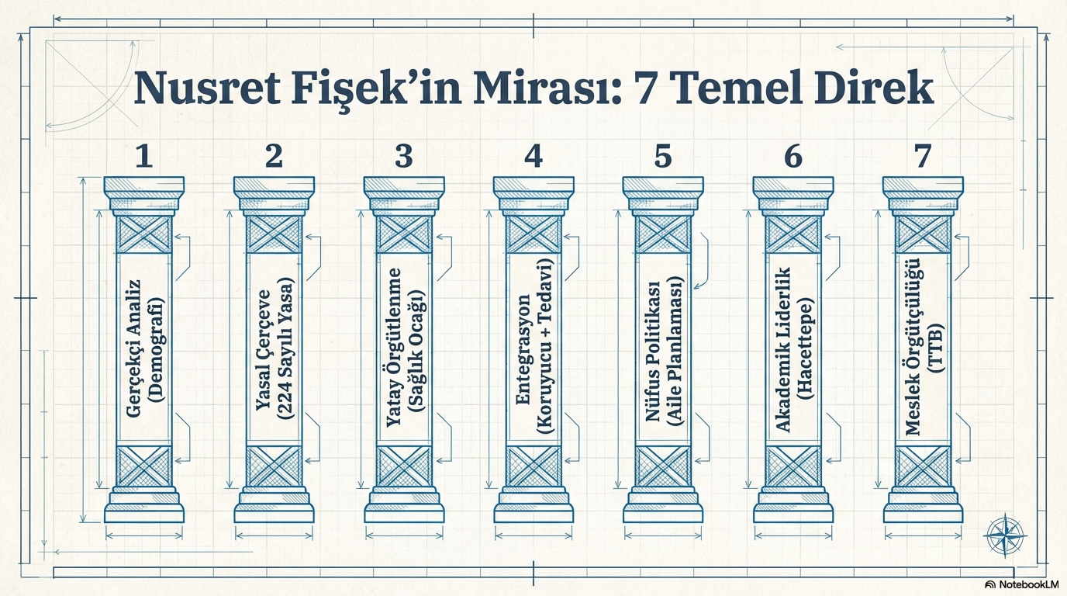

Slide 51
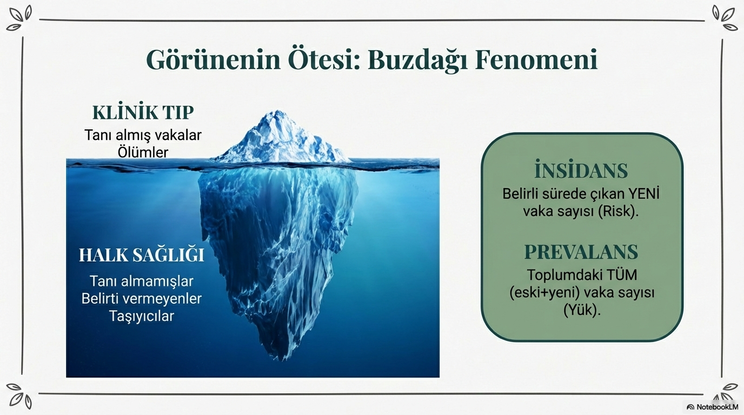

Slide 52
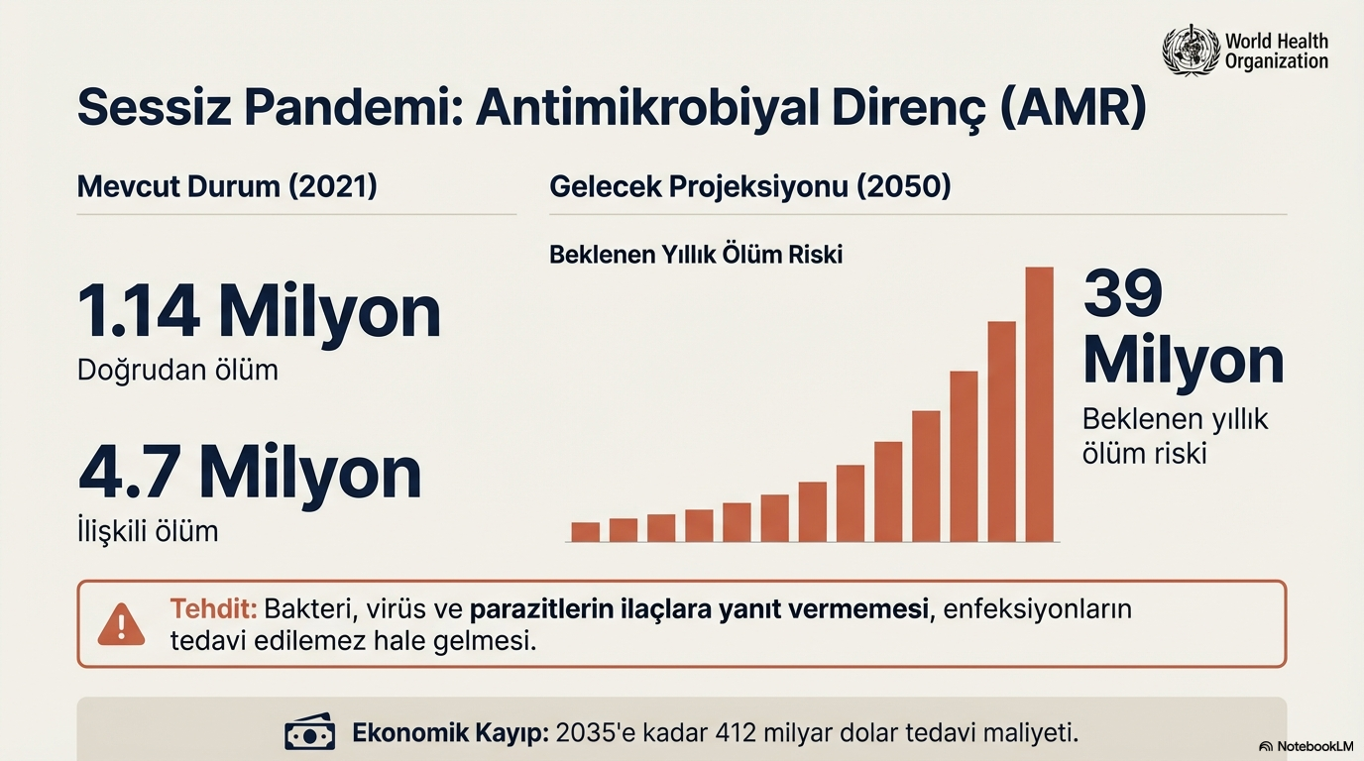

Slide 53
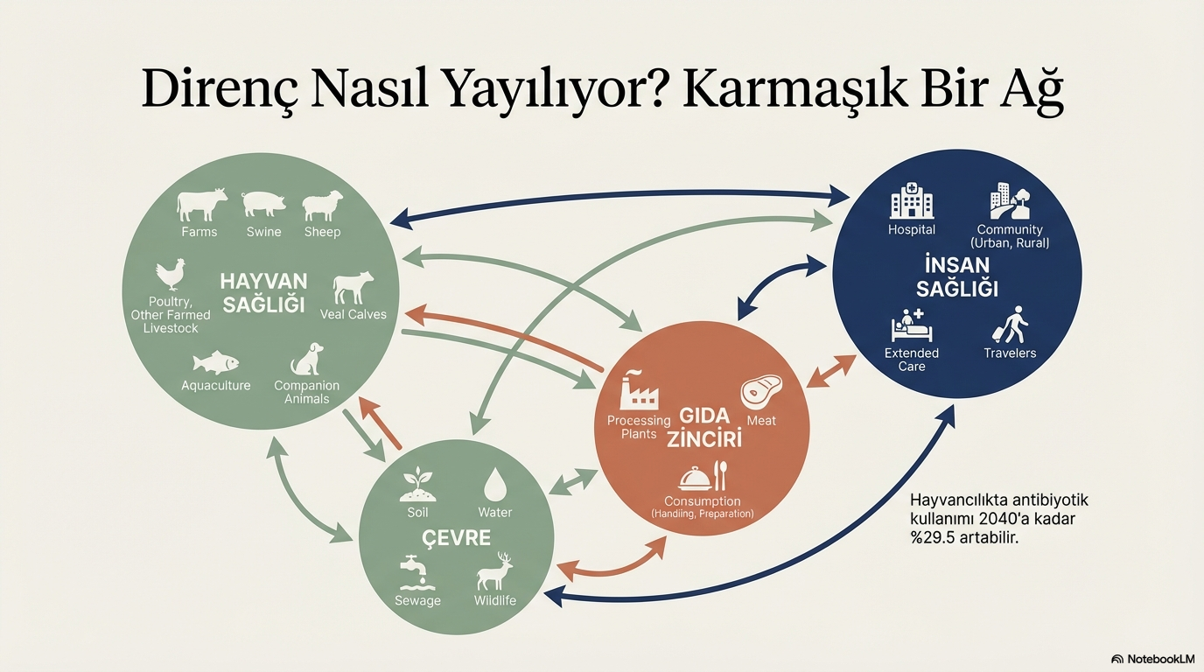

Slide 54


Slide 55


Slide 56


Slide 57


Slide 58


Slide 59


Slide 60


Slide 61


Slide 62


Slide 63


Slide 64


